Slide 1
Material de apoyo
Unidad 2 clase 17
Lengua y Literatura
Séptimos básicos a-b-c

Slide 2
Para crear un poema…
¡Ten en cuenta lo siguiente!

Slide 3
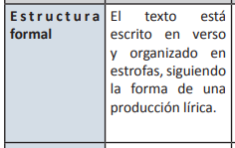
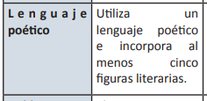
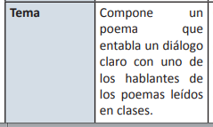
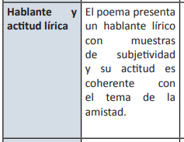

Slide 4
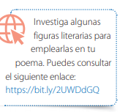
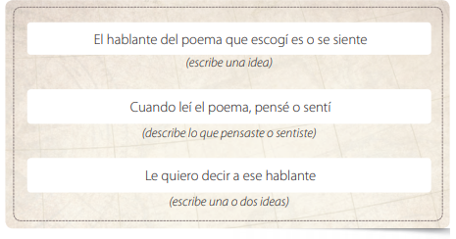

Slide 5
Nos vemos pronto….

